Slide 1
Ενότητες Δημιουργία στρατηγικών συμμαχιών – Το σχέδιο εγκατάστασης
Δρ. ναουμ Μυλωνασ

Slide 2
Οι στρατηγικές συμμαχίες
8^{η} Διάλεξη

Slide 3
Δημιουργία Στρατηγικών Συνεργασιών
Στρατηγική συμμαχία: Μια οργανωσιακή σχέση που συνδέει δύο ή περισσότερες ανεξάρτητες επιχειρήσεις σε μια κοινή προσπάθεια.
Μορφές: από ανεπίσημες ανταλλαγές πληροφοριών έως επίσημες ανταλλαγές πληροφοριών έως επίσημες σχέσεις που βασίζονται σε μετοχές ή συμβάσεις και άλλες ενδιάμεσες επιλογές.
Όλο και μεγαλύτερη η σημασία τους στην ανάπτυξη των ΜμΕ – 2/3 χρησιμοποιούν συμμαχίες ενώ τα 3/4 δηλώνουν ότι έχουν θετική εμπειρία
Χαρίζουν ένα ασφαλέστερο πλαίσιο ανάπτυξης των νέων ΜμΕ δεδομένου του ανταγωνισμού και του αυξανόμενου κόστους που αντιμετωπίζουν

Slide 4
Οι πιο δημοφιλείς συμμαχίες ΜμΕ ανά τύπο
Notes:
Λήψης αδειών, σύναψη συμβάσεων

Slide 5
Πλεονεκτήματα και Κίνδυνοι των συμμαχιών για τις ΜμΕ
Πλεονεκτήματα:
Πρόσβαση σε πόρους άλλης επιχείρησης, επέκταση εύρους αγοράς για τα προσφερόμενα αγαθά ή υπηρεσίες, συνδυασμός διαφημιστικών προσπάθειών, επιτυγχάνοντας οικονομίας κλίμακας και αναλαμβάνοντας από κοινού κινδύνους
Κίνδυνοι:
Οι επιχειρήσεις της συμμαχίας μπορεί να γίνουν ανά πάσα στιγμή ανταγωνιστικές, δεδομένου ότι γνωρίζουν την στρατηγική και την πελατειακή βάση των επιχειρήσεων μέσα στη συμμαχία
Ρήτρα «εύκολης εξόδου» αν η συμμαχία δε λειτουργήσει

Slide 6
Δημιουργία και διατήρηση επιτυχημένων στρατηγικών συνεργασιών
Δημιουργία υγιούς δικτύου επαφών
Εντοπισμός των ατόμων μέσα σε μια επιχείρηση που έχουν τον τρόπο τους να βοηθήσουν
Ενημέρωση και προετοιμασία για την περιγραφή των πιθανών οικονομικών οφελών
Εκμάθηση της «γλώσσας» - τρόπου επικοινωνίας και συμπεριφοράς
Έλεγχος μιας συμμαχίας αν είναι ξεκάθαρα μια «επωφελής συνεργασία» για όλα τα μέρη
Παρακολούθηση της προόδου της συμμαχίας για την διασφάλιση τω στόχων και προσδοκιών και αλλαγές όταν αυτό είναι απαραίτητο

Slide 7
Το σχέδιο εγκατάστασης μιας νέας ΜμΕ
9^{η} Διάλεξη

Slide 8
Η απόφαση επιλογής τοποθεσίας
Η σημασία της αρχικής απόφασης για τον τόπο εγκατάστασης της φυσικής έδρας της επιχείρησης είναι μεγάλη
Υψηλό χρηματικό κόστος
Διοικητικό κόστος για τη πιθανή μετεγκατάσταση
Η εσφαλμένη εγκατάσταση δημιουργεί περιορισμούς στη μετέπειτα πορεία της ακόμη και αν διαθέτει ικανά στελέχη
Οι αλυσίδες δαπανούν συνήθως υπέρογκα ποσά σε μελέτες για την διερεύνηση εναλλακτικών τοποθεσιών και την επιλογή της καταλληλότερης
Η επιλογή της τοποθεσίας είναι περισσότερο σημαντική για ορισμένες επιχειρήσεις (π.χ καταστήματα ένδυσης, εστίασης) έναντι άλλων.

Slide 9
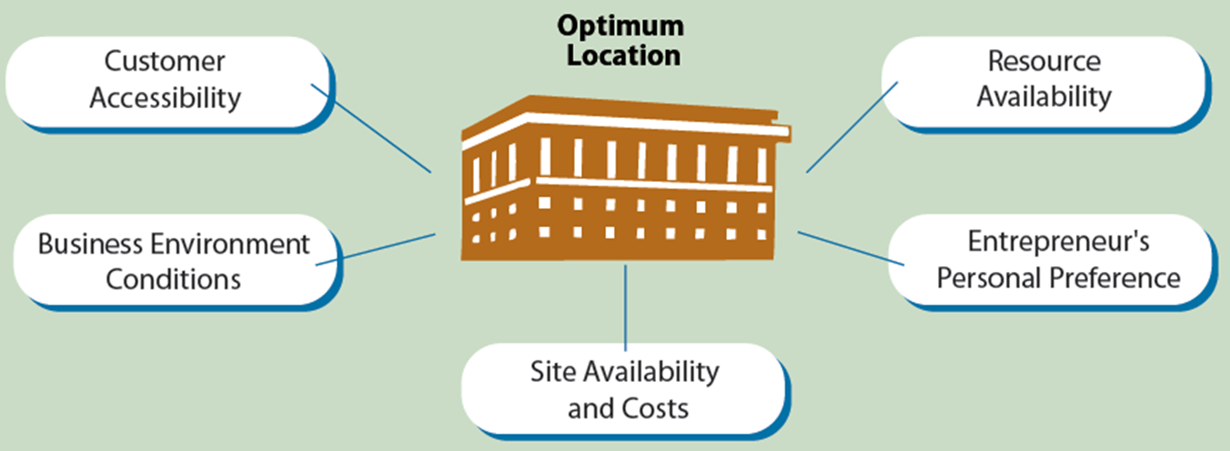
Βασικοί παράγοντες στην επιλογή σωστής τοποθεσίας
© 2017 Cengage Learning. All Rights Reserved. May not be copied, scanned, or duplicated, in whole or in part, except for use as permitted in a license distributed with a certain product or service or otherwise on a password-protected website for classroom use.

Slide 10
Βασικοί παράγοντες στην επιλογή σωστής τοποθεσίας
Προσβασιμότητα Πελατών (κόστος αποστολής και αξία προιόντος)
Συνθήκες Επιχειρηματικού Περιβάλλοντος (διατάξεις πολεοδομικού σχεδιασμού)
Διαθεσιμότητα πόρων (οδικά δίκτυα – εγγύτητα)
Προσωπική Προτίμηση του Επιχειρηματία (οικειότητα – διασυνδέσεις σε μια περιοχή)
Διαθεσιμότητα χώρων και έσοδα (μίσθωση ή αγορά ή εκκολαπτήρια επιχειρήσεων)

Slide 11
Άλλοι παράγοντες στην επιλογή σωστής τοποθεσίας
Γειτονιά – ποιοι είναι οι γείτονες
Ασφάλεια και προστασία
Υπηρεσίες – υποδομές του δήμου (π.χ υπηρεσίες συγκομιδής απορριμάτων)
Η τύχη των προηγούμενων ενοικιαστών στη δεδομένη θέση
Στάδιο κύκλου ζωής της τοποθεσίας

Slide 12
Λογισμικά για προσβασιμότητα
MapInfo AnySite Pro (https://www.pitneybowes.com/us/location-intelligence/geographic-information-systems/mapinfo-pro.html)
i-SITE – Geo Vue (http://www.geovue.com/)
Piin Point (https://www.piinpoint.com/ )
και το περιοδικό
Site Selection (https://siteselection.com/ )

Slide 13
Προκλήσεις στον σχεδιασμό των φυσικών εγκαταστάσεων
Εξαρτώνται πάντα όπως τις λειτουργικές απαιτήσεις και το είδος της επιχείρησης
Κάποια συνηθισμένα κριτήρια:
Ηλικία – κατάσταση κτιρίου / ακινήτου
Πιθανούς κινδύνους πυρκαγιάς
Ποιότητα συστημάτων θέρμανσης και κλιματισμού
Επάρκεια εγκαταστάσεων φωτισμού και τουαλετών
Κατάλληλες εισόδους – εξόδους
Άνεση και πρακτικότητα

Slide 14
Προκλήσεις στον εξοπλισμό των φυσικών εγκαταστάσεων
Παραγωγικός Εξοπλισμός (για τις μεγάλες μονάδες)
Εξοπλισμός γενικής χρήσης: μηχανήματα που επιτελούν λειτουργίες στη διαδικασία παραγωγής
Εξοπλισμός ειδικής χρήσης: μηχανήματα που επιτελούν εξειδικευμένες λειτουργίες στη διαδικασία παραγωγής
Εξοπλισμός Λιανικής Πώλησης (για ΜμΕ μονάδες)
Εξοπλισμός Γραφείου (για μικρές επιχειρήσεις παροχής υπηρεσιών)

Slide 15
Η εγκατάσταση μιας νεας επιχείρησης στο σπίτι του/της επιχειρηματία
Πλεονεκτήματα:
Γρήγορη και οικονομική έναρξη της επιχείρησης
Ενασχόληση με κάτι ενδιαφέρον και παράλληλα έχουν κέρδη
Καλύτερη ισορροπία στη σχέση απασχόληση – οικογένεια
Εξοικονόμηση χρόνου και χρημάτων, περιορισμός καθημερινών μετακινήσεων
Προβλήματα:
Επαγγελματική Εικόνα
Νομικά ζητήματα – περιορισμοί (πολεοδομικοί κανονισμοί, φορολογική έδρα, προβλήματα με ασφαλιστήρια συμβόλαια)

Slide 16
Ηλεκτρονικό Εμπόριο – ανάπτυξη διαδικτυακής επιχείρησης
Τα οφέλη του e-commerce για τις νέες ή νεοφυείς επιχειρήσεις:
Ο ανταγωνισμός με μεγάλες με πιο ισότιμους όρους
Η επέκταση πέραν των τοπικών αγορών και πρόσβαση σε πελάτες σχεδόν οπουδήποτε
Περιορισμός των προβλημάτων ρευστότητας, συμπιέζοντας τον κύκλο πωλήσεων, δηλαδή μειώνοντας τον χρόνο μεταξύ της παραλαβής μιας παραγγελίας και της μετατροπής της πώλησης σε μετρητά
Πιστωτικές-χρεωστικές κάρτες → ταχύτερες πληρωμές και βελτιωμένες ταμειακές ροές

Slide 17
Επιχειρηματικά μοντέλα ηλεκτρονικού εμπορίου

Slide 18
Επιχειρηματικά μοντέλα ηλεκτρονικού εμπορίου Τύπος εξυπηρετούμενων πελατών
Μοντέλα επιχείρησης προς επιχείρηση (B2B)
Προβάλλονται λιγότερο, αλλά παράγουν πιο υψηλά χρηματικά ποσά
Διαθέτουν εκτεταμένο δίκτυο πωλήσεων αλλά και συμβουλευτικές υπηρεσίες πληροφορικής
Outsourcing (π.χ Guru.com, Freelancer.com)
Επιχείρηση προς καταναλωτή (B2C)
Αποδιαμεσολάβηση (disintermediation)
Μοντέλα Καταναλωτή προς καταναλωτή (C2C)
Δημιουργείται από ιστοτόπους δημοπρασιών (auction sites) που επιτρέπουν σε άτομα και μικρές εταιρίες να προβάλλουν τα προϊόντα που θέλουν να πωλήσουν σε δυνητικούς υποψηφίους

Slide 19
Επιχειρηματικά μοντέλα ηλεκτρονικού εμπορίου Φύση της διαδικτυακής παρουσίας
Μοντέλο βάσει πληροφοριών: ένας ιστότοπος που παρέχει απλώς πληροφορίες για μια επιχείρηση, τα προϊόντα της και άλλα συναφή
Μοντέλο βάσει περιεχομένου: παρέχει πληροφορίες που προσελκύει επισκέπτες, συνήθως με την ελπίδα να δημιουργήσει έσοδα μέσω της διαφήμισης ή κατευθύνοντας αυτούς τους επισκέπτες σε άλλους ιστοτόπους
Μοντέλο βάσει συναλλαγών: ένας ιστότοπος παρέχει έναν μηχανισμό αγοράς ή πώλησης αγαθών ή υπηρεσιών
Αναδυόμενες επιλογές: ο κόσμος του διαδικτύου κινείται πολύ γρήγορα και παρατηρούνται παραλλαγές του μοντέλου περιεχομένου
Π.χ Mongabay, YouTube, Pinterest

